Slide 1
ОСНОВИ СИСТЕМ ШТУЧНОГО ІНТЕЛЕКТУ, НЕЙРОННИХ МЕРЕЖ ТА ГЛИБОКОГО НАВЧАННЯ
Частина 6. ВИСОКОРІВНЕВА МОВА ПРОГРАМУВАННЯ PYTHON
Лекція 6.9. Базові бібліотечні модулі. Пакети для роботи зі штучним інтелектом.

Slide 2
Вбудовані модулі Python
Стандартний інтерпретатор Python має низку вбудованих модулів, що забезпечують взаємодію з оточенням.
Системні:
sys – забезпечує доступ до системно-залежних параметрів та функцій.
string – загальні операції з рядками.
datatime – операції обробки часу і дати.
calendar – функції роботи з календарем.
**********
Математичні:
math (cmath) – математичні функції (комплексні).
statistic – функції математичної статистики.
random – генерація випадкових чисел
**********
2
Повний перелік дивись: https://docs.python.org/3/py-modindex.html

Slide 3
Вбудований модуль Sys
Модуль забезпечує доступ до змінних, що використовуються або підтримуються інтерпретатором, та до функцій, які сильно взаємодіють з інтерпретатором (> 100 функцій).
Типові функцій:
sys.prefix - директорія встановлення інтерпретатору python.
sys.path - список шляхів пошуку модулів.
sys.setrecursionlimit – встановити максимальну глибину рекурсії.
sys.__stdin__, sys.__stdout__, - значення потоків вводу, виводу.
sys.version - версія python.
sys.version_info - кортеж з п'яти компонентів номеру версії.
sys.platform - інформація про операційну систему.
Посилання https://docs.python.org/3.8/library/sys.html
3

Slide 4
Вбудований модуль Math
Модуль забезпечує доступ до математичних функцій, визначених стандартом мови С.
Дійсні числа: math
Комплексні числа: сmath
Групи функцій:
Степенні і логарифмічні функції.
Тригонометричні функції.
Гіперболічні функції.
Спеціальні функції.
Константи.
Чисельне - теоретичні функції.
Посилання https://docs.python.org/3.8/library/math.html
4

Slide 5

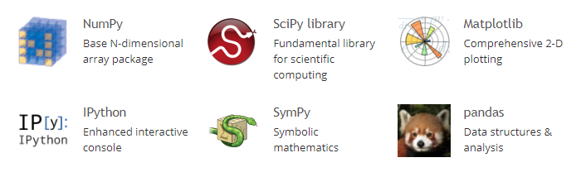
Пакети: SciPy : NumPy
NumPy (нум пай) – n-вимірні масиви
SciPy (сай пай) – наукові обчислення
SymPy (сім пай) – символічні обчислення
Matplotlib - 2D графіка
5
https://scipy.org/

Slide 6
NumPy
Відкрита бібліотека (пакет) розширення Python для підтримки великих багатовимірних масивів та матриць та виконання операцій з ними.
Модулі:
np.emath – математичні функції,
np.random – випадкові функції,
np.fft – дискретне перетворення Фур'є,
np.linalg – лінійна алгебра,
np.matlib – матричні операції.
Функції:
- сортування,
- поліноми,
- статистичні,
- фінансові,
- …..
Посилання https://uk.wikipedia.org/wiki/NumPy Посилання https://docs.scipy.org/doc/numpy/reference/index.html
6

Slide 7
NumPy
ndarray – колекція елементів одного типу.
header – вбудований об'єкт опису масиву.
Спосіб інтерпретації кожного елемента в масиві визначається окремим об'єктом – data-type.
Крім основних типів (int, float, …), об'єкти типів даних також можуть представляти структури даних. Вибраний елемент (за індексом) є об'єктом Python – array_scalar, вбудований у NumPy.
7

Slide 8
NumPy. Типи елементів
Базові array scalar типи:
int_ – цілочисловий тип,
float_ – тип з рухомою комою,
complex_ – комплексний тип,
bytes_ – байт тип,
unicode_ – символи юнікоду,
bool_ – логічний тип.
за замовчуванням float_
Варіації array scalar типів:
int8 | uint8 | float8 | complex64 | bool8
int16 | uint16 | float16 | complex128
int32 | uint32 | float32 | complex192
int64 | uint64 | float64 | complex256
 |  | float128
8

Slide 9
NumPy. Створення
5 базових механізмів створення масиву
Внутрішній (arange, ones, …).
Перетворення з інших структур Python (list, …).
Зчитування з файлу .
Формування з послідовності (strings, …).
З використанням спеціальних функцій (random,…).
Внутрішній механізм:
array( object [,dtype, copy, order,…])
empty(shape[,dtype,order])– пустий масив
ones(shape[,dtype, order])– масив 1-ць
zeros(shape[,dtype, order])– масив 0-ів
full(shape,fill_value[,dtype, order])– масив заповнений значеннями fill_value
shape – кортеж, що визначає розмірність,
dtype – тип елементу,
order – порядок збереження.
9

Slide 10
NumPy. Математичні операції
Функція | Повертає
negative(x1, / [, …]) | Поелементно -X1
positive (x1, / [, …]) | Поелементно +X1
add(x1,x2, / [, …]) | Поелементне X1 + X2
subtract(x1,x2, / [, …]) | Поелементне X1 - X2
multiply(x1,x2, / [, …]) | Поелементне X1 * X2
divide(x1,x2, / [, …]) | Поелементне X1 / X2
reminder(x1,x2, / [, …]) | Поелементне X1 % X2
mod(x1,x2, / [, …]) | Поелементне X1 % X2
**********
sign(x, / [, …]) | Поелементне знак X
power(x1,x2, / [, …]) | Поелементне X1 ** X2
10

Slide 11
NumPy. Математичні функції
Функція | Повертає
exp(x, /[, …]) | Поелементна експонента
log(x, /[, …]) | Поелементний логарифм
sqrt(x, /[, …]) | Поелементний корінь
gcd(x1,x2, / [, …]) | Поелементний НОД
ТИНОНОМЕТРИЧНІ
sin(x, /[, …]) | Поелементне sin()
asin(x, /[, …]) | Поелементне asin()
ГИПЕРБОЛІЧНІ
sinh(x, /[, …]) | Поелементне sinh()
asinh(x, /[, …]) | Поелементне asinh()
ПЕРЕТВОРЕННЯ
deg2rad(x, /[, …]) | Поелементне град -> рад
rad2deg(x, / [, …]) | Поелементне рад -> град
11

Slide 12
NumPy. Порівняння, логіка
Функція | Повертає
greater(x1,x2, / [, …]) | Поелементне >
greater_equal(x1,x2, / [, …]) | Поелементне >=
less_equal(x1,x2, / [, …]) | Поелементне <
not_equal(x1,x2, / [, …]) | Поелементне <=
equal(x1,x2, / [, …]) | Поелементне ==
greater(x1,x2, / [, …]) | Поелементне !=
logical_and(x1,x2, / [, …]) | Поелементне and
logical_or(x1,x2, / [, …]) | Поелементне or
logical_xor(x1,x2, / [, …]) | Поелементне xor
logical_not(x, / [, …]) | Поелементне not
12

Slide 13
NumPy. Модуль random
Функція | Повертає
Integers (low [, high, size, dtype, endpoint]) | Випадкові цілі від low до high (виключно), або коли endpoint=True, до high (включно).
random ([size, dtype, out]) | Випадкові з рухомою комою в інтервалі [0.0, 1.0).
bytes(length) | Випадкову послідовність байтів
Більш 30 функцій розподілення :
normal([loc, scale, size]) | Нормальне розподілення
https://docs.scipy.org/doc/numpy/reference/random/generator.html
13

Slide 14
NumPy. Статистика ….
Функція | Повертає
median(a[, axis, …]) | Медіана масиву
average(a[, axis, …]) | Середня арифметична
mean (a[, axis, …]) | Мода масиву
std (a[, axis, …]) | Стандартне відхилення
corcoef (x[, y, rowar, bias, ddof]) | Коефіцієнти кореляції
correlate (x, v[, mode]) | Взаємна кореляція двох масивів
histogram (a,[,bins,range, normed, …]) | Гістограма розподілу значень в масиві
14

Slide 15
NumPy. Сортування ….
Функція | Повертає
sort(a[, axis, kind, order]) | Отсортовану копію a
*********
argmax(a[, axis, kind, order]) | Індекс максимального елемента A
argmin(a[, axis, kind, order]) | Індекс мінімального елемента A
where(condition, [x,y]) | Елемент x або y , враховуючи умову condition
count_nonzero (a, [, axis]) | Кількість не нульових елементів масиву a
15

Slide 16
NumPy. Модуль linalg
Функція | Повертає
Dot(a,b[, out]) | Скалярне множення двох масивів a b
matmul([x1,x2, /[, out, casting, order, …]) | Множення матриць x1 x2
linalg.matrix_power(a,n) | Степінь n матриці a
linalg.norm(x[,ord,axis,keep]) | Норма масиву x
linalg.solve(a,b) | Рішення СЛАР a*x = b
https://docs.scipy.org/doc/numpy/reference/routines.linalg.html
16

Slide 17
SciPy
Відкрита бібліотека (пакет) високоякісних наукових та інженерних інструментів.
Модулі:
.constants – фізичні константи,
.integrate - інтегрування,
.optimize - оптимізація,
.interpolate - інтерполяція,
.fft – перетворення Фурє,
.signal - обробки сигналів,
.linalg – лінійна алгебра,
.sprase – розріджені матриці,
.spatial – дерева, метрики,
.special - спеціальні функції
.ndimage - обробки зображень,
.stats – статистичні функції.
Посилання https://docs.scipy.org/doc/scipy/reference/
17

Slide 18
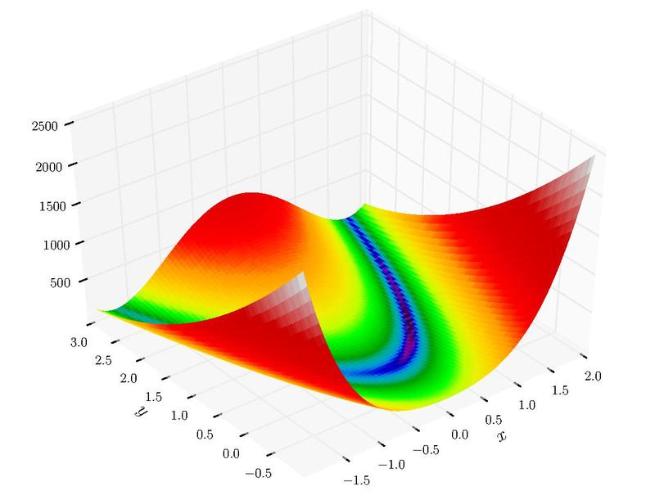
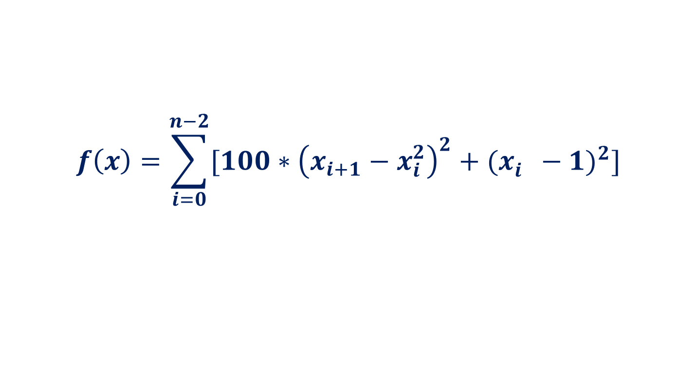
SciPy (приклад)
Функція scipy.optimize.minimize() – безумовна мінімізація функцій багатьох змінних.
Тестова функція Розенброка:
$$f\left(x\right)=\sum_{i=0}^{n−2}{[100∗{\left(x_{i+1}−x_{i}^{2}\right)}^{2}+{(x_{i}^{}−1)}^{2}]}$$
Мінімум = 0, коли всі x_{i} = 1
18

Slide 19
SymPy
Відкрита бібліотека для символічної математики. Повнофункціональна комп'ютерною алгебра (CAS).
Основні модулі:
Polynomials – поліноми,
Solving equations – рішення рівнянь,
Combinatorics - комбінаторика,
Discrete math – дискретна математика,
Matrix – матричні операції,
Geometry – геометричні обчислення,
Physics – фізичні обчислення,
Statistics - статистика,
Cryptography – криптографія.
… та багато іншого
Посилання https://www.sympy.org/en/index.html
19

Slide 20
Рекомендована ЛІТЕРАТУРА
Програмування числових методів мовою Python: підруч. / А. В. Анісімов, А. Ю. Дорошенко, С. Д. Погорілий, Я. Ю. Дорогий ; за ред. А. В. Анісімова. – К. : Видавничо-поліграфічний центр "Київський університет", 2014. – 640 с.
Програмування числових методів мовою Python: навч. посіб. / А. Ю. Дорошенко, С. Д. Погорілий, Я. Ю. Дорогий, Є. В. Глушко ; за ред. А. В. Анісімова. – К. : Видавничо-поліграфічний центр "Київський університет", 2013. – 463 с.
Основи програмування Python: Підручник для студ. спеціальності 122 «Компютерні науки» / А.В.Яковенко; КПІ.- Київ: КПІ, 2018 . – 195 с.
20

Slide 21
Посилання
https://scipy.org/
Контрольні запитання
Визначте призначення і надайте призначення базових функцій модуля sys. Надайте приклади.
Визначте призначення і надайте призначення базових функцій модуля math. Надайте приклади.
Визначте призначення numpy. Поясніть принципи організації масивів в numpy.
Пояснить основні механізми створення масивів в пакеті numpy . Надайте приклади.
Надайте призначення модулів та функцій пакету numpy. Надайте приклади застосування.
21

Slide 22
The END
Частина 6. Лекція 6.9.

